Slide 1




北京市丰台区成人职业技能培训学校
中级经济师
经济基础知识
求实创新 自强不息

Slide 2
北京市丰台区成人职业技能培训学校
第二十五章 抽样调查
第一节 抽样调查基本概念
1、抽样调查基本概念
①总体与样本
总体即调查对象的全体。
样本是从总体中按一定原则或程序抽出的部分个体所组成。
每个被抽中进入样本的单位称为入样单位。样本中包含的入样单位的个数称为样本量。

Slide 3
北京市丰台区成人职业技能培训学校
②总体参数与样本统计量
总体参数是抽样调查中想要了解的，是未知常数；
样本统计量又称估计量，是一个随机变量，与样本选取及设计有关，是对总体参数的估计。
③抽样框
是供抽样所用的所有抽样单元的名单，是抽样总体的具体表现。常用有名录框，如企业名录、电话簿、人员名册。抽样中的单位必须有序，高质量的抽样框应当提供被调查单位更多的信息，并且没有重复和遗漏。

Slide 4
北京市丰台区成人职业技能培训学校
2、概率抽样和非概率抽样
①概率抽样：又称随机抽样，依据随机原则，按照事先设计的程序，从总体中抽取部分单元；
特点：按一定的概率以随机原则抽取样本；抽中概率可计算；考虑每个样本单元被抽中的概率。
②非概率抽样：调查者根据自己的方便或主管判断抽取样本的方法，不依随机原则。如判断抽样（主观判断），方便抽样（如拦截式），自愿样本（如网上调查），配额抽样。

Slide 5
北京市丰台区成人职业技能培训学校
3、抽样调查的一般步骤
确定调查问题→调查方案设计→实施调查过程→数据处理分析→撰写调查报告。
4、抽样调查中的误差
①抽样误差：由于抽样的随机性造成的，样本不同，对总体的估计也会不同；

Slide 6
北京市丰台区成人职业技能培训学校
②非抽样误差：抽样框误差，无回答误差，计量误差。
抽样框误差：抽样框不完整造成数据的遗漏，抽样框更新不及时产生无效数据等等；
无回答误差：随机因素如恰好不在，造成方差增大；非随机因素如不愿意回答，造成方差增大、估计偏差。
计量误差：数据与真值不一致造成的误差。

Slide 7
北京市丰台区成人职业技能培训学校
第二节 几种基本概论抽样方法
1、简单随机抽样
分类：不放回简单随机抽样；放回简单随机抽样。
最基本的随机抽样方法。问题：效率不高，分布分散。
适用条件：抽样框中没有更多可利用的辅助信息；调查对象分布范围不广阔；个体间差异不大。

Slide 8
北京市丰台区成人职业技能培训学校
2、分层抽样
先把总体分为不同的层，再在不同层内独立、随机地抽取样本。要有足够的辅助信息，使得同一层差异小，不同层差异大。
特点：不仅可以估计总体参数，也可估计各层参数；便于抽样工作的组织；降低抽样误差。
分层抽样中，样本量在各层中分配的方法可以归为两类：等比例分配和不等比例分配。
适用条件：抽样框中有足够的辅助信息，能够将总体单位按某种标准分到各层之中，实现在同一层内各单位之间的差异尽可能的小，不同层之间各单位的差异尽可能的大。

Slide 9
北京市丰台区成人职业技能培训学校
3、系统抽样
将总体中的所有单元按序排列，确定初始单元，等间隔抽取数据。
优点：操作简便；对抽样框的要求也比较简单。
缺点：方差估计比较复杂，这就给计算抽样误差带来一定困难。

Slide 10
北京市丰台区成人职业技能培训学校
4、整群抽样
步骤：将总体中的所有的基本单位按照一定规则划分为互不重叠的群，抽样时直接抽取群，对抽中的群调查全部，未抽中的群不调查。
优点：实施调查方便，可以节省费用和时间；抽样框编制得以简化，抽样时只需要群的抽样框，而不要求全部基本单位的抽样框。缺点：由于抽样的单位比较集中，群内各单位之间存在相似性，差异比较小，而群与群之间的差别往往比较大，使得整群抽样的抽样误差比较大。

Slide 11
北京市丰台区成人职业技能培训学校
5、多阶段抽样
是指将抽样过程分阶段进行，每个阶段使用的抽样方法往往不同，即将各种抽样方法结合使用，在大规模调查中常用。

Slide 12
北京市丰台区成人职业技能培训学校
课堂练习：
1、（单选）某城市为调查居民对市政建设的满意度，先从该市所有居委会中随机抽取20个居委会，再从每个被抽中的居委会中随机抽取30个居民家庭进行入户调查。该项调查采用的抽样方法是( )。
A.分层抽样 B.整群抽样 C.系统抽样 D.多阶段抽样

Slide 13
北京市丰台区成人职业技能培训学校
2、（单选）在街边或居民小区拦住行人进行调查的抽样方法属于( )。
A.判断抽样
B.自愿抽样
C.配额抽样
D.方便抽样

Slide 14
北京市丰台区成人职业技能培训学校
3、（多选）在某城市的一项在职员工亚健康情况抽样调查中，调查人员先将工作单位按照行业和规模分层，然后在各层内随机抽取初始单位后，等距抽取5家单位，再对被抽中单位内所有员工进行体检和调查。该调查中采用的抽样方法有( )
A.分层抽样
B.简单随机抽样
C.配额抽样
D.整群抽样
E.系统抽样

Slide 15
北京市丰台区成人职业技能培训学校
4、（多选）为调查我国国有企业在职职工的延迟退休意愿，分别从东部、中部和西部地区采用简单随机抽样方法各自抽取10个地级行政区域，然后在被抽中企业的所有在职职工发放问卷调查。该项调查中，除了简单随机抽样，还使用到的抽样方法有( )。
A.配额抽样 B.分层抽样 C.整群抽样 D.系统抽样 E.多阶段抽样

Slide 16
北京市丰台区成人职业技能培训学校
5、（单选）在某市随机抽取2000家企业进行问卷调查，并据此调查有对外合作意向的企业，该抽样调查中的总体是( )
A.该市所有企业
B.该市所有对外合作意向的企业
C.抽中的2000家企业
D.抽中的2000家企业中有对外合作意向的企业

Slide 17
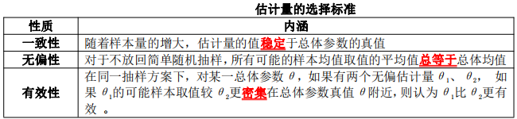
北京市丰台区成人职业技能培训学校
第三节 估计量和样本量
一、估计量的性质

Slide 18
北京市丰台区成人职业技能培训学校
二、抽样误差的估计
1、抽样误差无法避免，但可以计算
2、影响抽样误差的因素
（1）抽样误差与总体分布有关，总体单位值之间差异越大，即总体方差越大，抽样误差越大。
（2）抽样误差与样本量n有关，其他条件相同，样本量越大，抽样误差越小。
（3）抽样误差与抽样方式和估计量的选择也有关。例如分层抽样的估计量方差一般小于简单随机抽样。
（4）利用有效辅助信息的估计量也可以有效的减小抽样误差。

Slide 19
北京市丰台区成人职业技能培训学校
三、样本量的计算
1、调查的精度
2、总体的离散程度
3、总体的规模
4、无回答情况
5、经费的制约

Slide 20
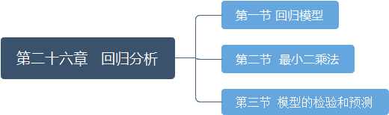
北京市丰台区成人职业技能培训学校
第二十六章 回归分析

Slide 21

北京市丰台区成人职业技能培训学校
1、一元线性回归模型：
2、一元回归方程的一般表达式：
E（Y）=$β_{0}+β_{1}x$
3、最小二乘法
确定模型参数$β_{0}$、 $β_{1}$的方法
4、一元线性回归模型拟合效果的一种测度方法是决定系数

Slide 22

北京市丰台区成人职业技能培训学校
（1）决定系数，也称为$R^{2}$，可以测度回归直线对样本数据的拟合程度。
（2）决定系数的取值在0到1之间，大体说明了回归模型所能解释的因变量变化占因变量总变化的比例。决定系数越接近1，回归直线的拟合效果越好。
$R^{2}$=1，说明回归直线可以解释因变量的所有变化。
$R^{2}$=0，说明回归直线无法解释因变量的变化，因变量的变化与自变量无关。

Slide 23
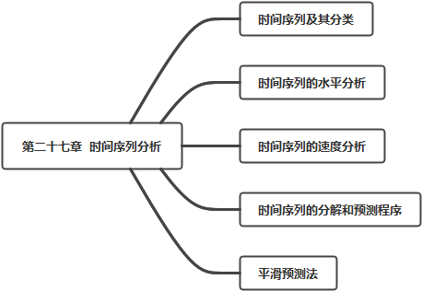
北京市丰台区成人职业技能培训学校
第二十七章 时间序列分析

Slide 24
北京市丰台区成人职业技能培训学校
第一节 时间序列及其分类
一、时间序列的概念
时间序列，也称动态数列，是将某一统计指标在各个不同时间上的数值按时间先后顺序编制形成的序列。
指标 年份 | 2007 | 2008 | 2009 | 2010 | 2011 | 2012 | 2013
国内生产总值（亿元） | 268631 | 318737 | 345046 | 407138 | 479576 | 532872 | 585337
年底总人口数（万人） | 132129 | 132802 | 133450 | 134091 | 134735 | 135404 | 136072
人均国内生产总值（元/人） | 20337 | 23912 | 25963 | 30567 | 36018 | 39544 | 43320
城镇人口比重 （%） | 45.9 | 47 | 48.3 | 49.9 | 51.3 | 52.6 | 53.7

Slide 25
北京市丰台区成人职业技能培训学校
时间序列由两个基本因素构成：
1）被研究现象所属时间；
2）反映该现象一定时间条件下数量特征的指标值。
二、时间序列的三种类型
时间序列按照其构成要素中统计指标值的表现形式，分为绝对数时间序列、相对数时间序列和平均数时间序列三种类型。

Slide 26
北京市丰台区成人职业技能培训学校
其中绝对数时间序列又分为时期序列、时点序列。
时期序列，每一指标值反映现象在一段时期内发展的结果，即“过程总量”如国内生产总值。
时点序列，每一指标值反映现象在一定时点上的瞬间水平，如年底总人口数。

